Slide 1
2018 ULSAN WHALE FESTIVAL
2018 울산고래축제 평가 및 방문객 분석
: 최종결과 보고
2018. 7. 27(금)

Slide 2
1. 조사개요 및 절차
금년도 울산고래축제 평가는 지난 7월 5일(목)부터 7월 8일(일)까지 4일간 축제를 방문한 496명의 방문객을 대상으로 이뤄졌으며, 설문지 개발 및 면접원 선정/교육, 데이터 검증 및 분석 등의 절차를 거쳐 진행되었습니다.
[ 조사설계 요약 ]
구 분 | 내 용
모집단 | · 2018 울산고래축제 방문객
조사대상 | · 축제방문객(관광객 및 울산지역주민 등)
조사기간 | · 2018년 7월 5일(목) ~ 7월 8일(일) / 4일
표본크기 | · 전체 496명
조사방법 | · 개별면접조사 (Face-To-Face) · 자기기입식 설문조사
진행 프로세스
설문지 개발
축제운영 성과의 의미있는 결과도출과 재단 요구사항에 대해 종합적으로 검토하여 최종 설문항목을 확정
면접원 선정
축제 및 만족도 등 리서치 전문가 중심 면접조사원 선발
면접원 교육
조사내용과 방법에 대한 사전교육 - 비표본 오차를 최소화하고 조사과정 표준화를 도모
면접원 통제
축제 설문조사 운영부스를 설치하여 설문을 실시하여 응답자의 의견을 수렴함(신뢰성 확보)
데이터 검증
회수된 설문지를 토대로 담당 연구원의 검토를 거쳐 활용 불가능 설문지는 분석에서 제외
분석결과 도출
정제된 데이터를 토대로 축제운영 성과분석을 위한 분석을 실시

Slide 3
2. 주요 조사결과 : 전년대비 변경사항
신규 설문 문항 추가, 응답자 수 확대, 청년층 조사 비중 확대 등을 통해 성과평가 추진의 효과성을 증대하였습니다.
Alteration 1
과거 점수에 대한 Tracking 변화를 위해 일부 항목은 유지
재단의 의견과 분석결과의 유의미성을 도출하기 위해 신규 항목을 추가하여 조사
2017 | 2018
응답자 특성, 방문객 행동 특성 문화관광축제 평가공통항목 프로그램 만족도, 소비지출 현황 | 응답자 특성, 방문객 행동 특성 (신규)축제 주최기관 인지 여부 (신규)축제 이미지 (신규)과거 축제 대비 변화 정도 인지 문화관광축제 평가공통항목 프로그램 만족도, 소비지출 현황
☞
Alteration 2
조사의 신뢰성 및 대표성 확보를 위한 전체 샘플 확대
☞
구분 | 2017 | 2018 | 전년대비
전체 응답자 수 | 256명 | 496명 | ▲ 240명
전년대비 약 2배 확대하여 조사 진행
Alteration 3
축제 주제와 연계한 청년층 조사 샘플 확대
☞
구분 | 2017 | 2018 | 전년대비
청년층 | 34.8% | 43.8% | ▲ 9%
중장년층 | 65.2% | 56.2% | ▼ 9%
청년의 꿈이라는 주제와 부합하는 청년층 조사 확대

Slide 4
2. 주요 조사결과 : 응답자 특성
금년도 설문 응답자 특성은 아래와 같습니다.
성별
연령대별
‘여성’이 전체 응답자 중 59.5%로 남성 40.5% 보다 높게 나타났으며, 성별 비율은 전년과 거의 유사하게 조사됨.
2018년 축제 방문객은 30대 연령층(28.8%)이 가장 많이 방문한 것으로 조사되었으며, 다음으로 40대(27.1%), 50대(20.1%)의 순으로 나타남.
단위: %
단위: %
구 분 | 2017년 | 2018년 | 전년 대비
10 대 | - | 1.7 | ▲ 1.7
20 대 | 7.5 | 13.3 | ▲ 5.8
30 대 | 27.3 | 28.8 | ▲ 1.5
40 대 | 31.3 | 27.1 | ▼ 4.2
50 대 | 19.6 | 20.1 | ▲ 0.5
60 대 | 14.3 | 9.1 | ▼ 5.2
구 분 | 2017년 | 2018년 | 전년 대비
남 자 | 38.5 | 40.5 | ▲ 2.0
여 자 | 61.5 | 59.5 | ▼ 2.0
거주지별
울산 내 지역주민에 대한 조사비중이 크게 나타남.
단위: %
단위: %
구분 | 2017년 | 2018년 | 전년 대비
울산시 | 70.2 | 79.6 | ▲ 9.4
외부거주 | 29.8 | 20.4 | ▼ 9.4

Slide 5
2. 주요 조사결과 : 방문객 행동 특성(1/3)
방문객 행동 특성 결과 방문목적은 ‘여가생활’, 동반유형은 ‘가족’, 동반인원은 ‘2명’, 숙박은 ‘당일’ 이라는 응답이 가장 높게 나타났습니다.
방문 목적
동반 유형
단위: %
단위: %
동반 인원
숙박 여부
단위: %
단위: %

Slide 6
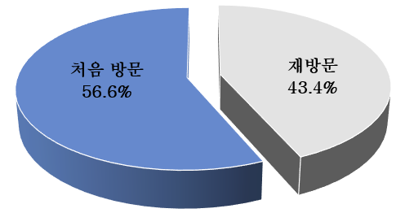
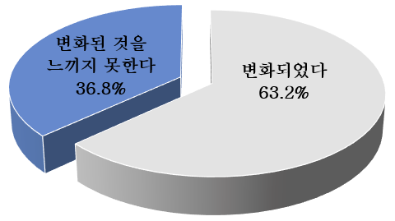
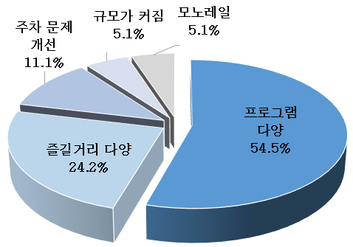
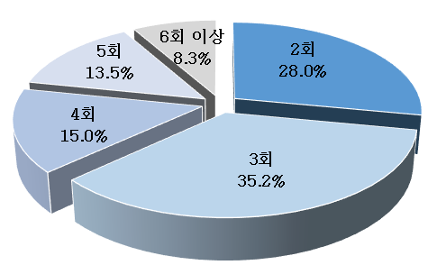
2. 주요 조사결과 : 방문객 행동 특성(2/3)
방문 경험의 경우 처음 방문자 56.6%, 재방문자 43.4%로 조사되었습니다. 재방문자 대상 축제 변화인지, 변화인지 주요원인, 재방문 횟수에 대한 추가 조사를 실시한 결과 아래와 같이 도출되었습니다.
방문 경험
최초 방문객이 재방문자에 비해 13.2% 가량 높은 것으로 조사됨.
축제 변화인지
변화인지 주요 원인
재방문 횟수
재방문자 대상 전년 대비 변화 인지 비율은 63.2%로 조사됨
프로그램 다양화가 54.5%로 변화인지 주요 원인으로 조사됨.
재방문자 중 3회 방문 횟수가 35.2%로 가장 높게 조사됨.

Slide 7
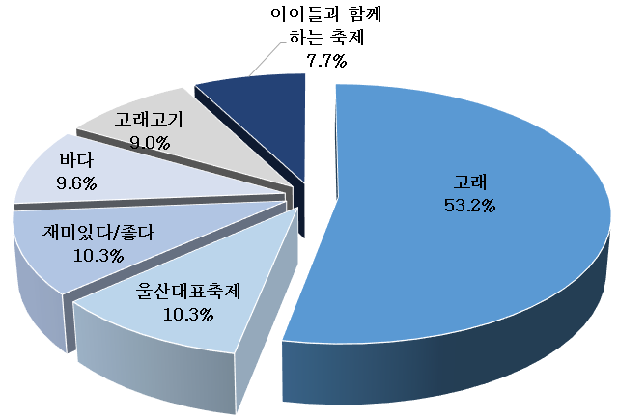
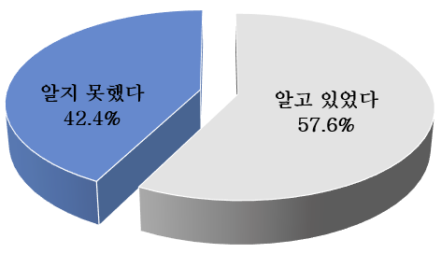
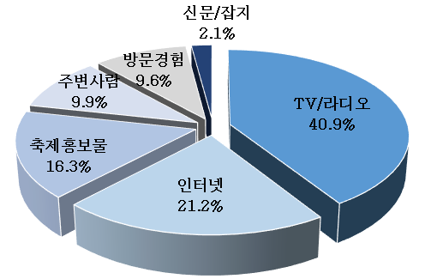
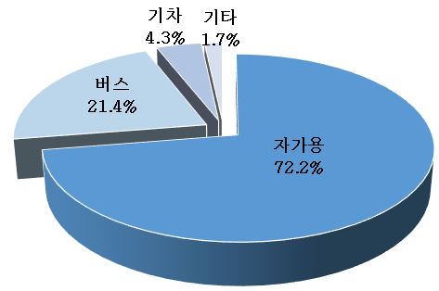
2. 주요 조사결과 : 방문객 행동 특성(3/3)
주최기관 인지
축제 이미지
재단의 축제 주최 운영을 인지하고 있는 비율이 57.6%이 인지 하지 못한다고 응답한 비율이 42.4%으로 나타났음.
축제 이미지 조사결과 ‘고래’ 라고 응답한 방문객이 가장 많았으며, 다음으로 ‘울산 대표 축제’ > 재미있다/좋다 > 바다 > 고래고기 순으로 조사됨.
정보획득경로
교통수단
정보획득 경로는 ‘TV/라디오’를 통한 정보획득이 40.9%로 가장 많았으며, 다음으로‘인터넷’21.2%, ‘축제홍보’16.3%로 나타남.
방문객의 교통수단을 조사한 결과, 자가용 이용객이 72.2%로 가장 높았으며, 다음으로 버스 21.4%, 기차 4.3%순으로 나타남.

Slide 8
2. 주요 조사결과 : 문화관광축제 공통평가항목 만족도
전년 대비 전체 만족도가 개선된 가운데, ‘축제 관련 사전 홍보’와 ‘ 재방문 의향 및 타인 추천’에 대한 항목이 가장 높게 나타났습니다.
[ 공통평가항목 만족도 조사 결과(7점 만점) ]
공통평가항목 만족도 | 2017년 만족도 평균 | 2018년 만족도 평균 | 전년 대비
축제의 재미 | 5.76 | 5.80 | ▲ 0.04
축제 관련 프로그램 | 5.47 | 5.49 | ▲ 0.02
축제 관련 먹거리 | 5.04 | 5.17 | ▲ 0.13
축제 관련 살거리 | 4.72 | 4.69 | ▼ 0.03
축제 관련 사전 홍보 | 5.41 | 5.97 | ▲ 0.56
축제장 내 안내·해설 | 5.15 | 4.85 | ▼ 0.30
지역문화 인식 | 5.57 | 5.63 | ▲ 0.06
축제장 시설 안전 | 5.33 | 4.91 | ▼ 0.42
축제장 접근성 및 주차장 | 4.60 | 4.50 | ▼ 0.10
재방문 의향 및 타인 추천 | 5.60 | 5.89 | ▲ 0.29
전체 만족도 평균 | 5.26 | 5.29 | ▲ 0.03
[ 참고 ] 연령별 조사결과 비교
연령 | 축제 재미 | 프로 그램 | 먹거리 | 살거리 | 사전 홍보 | 안내 및 해설 | 지역 문화 인식 | 시설 안전 | 접근성 주차장 | 재방문 유도 | 전체 만족도
10대 | 6.47 | 6.00 | 6.50 | 6.00 | 6.97 | 5.87 | 6.00 | 6.12 | 5.42 | 6.75 | 6.21
20대 | 5.58 | 5.24 | 5.44 | 4.69 | 5.97 | 5.10 | 5.33 | 5.22 | 4.37 | 5.96 | 5.29
30대 | 5.65 | 5.40 | 5.30 | 4.89 | 5.82 | 5.08 | 5.29 | 5.22 | 4.56 | 5.85 | 5.31
40대 | 5.31 | 4.90 | 4.90 | 4.69 | 5.71 | 4.84 | 4.96 | 4.83 | 4.71 | 4.94 | 4.98
50대 | 4.93 | 4.51 | 4.35 | 4.34 | 4.88 | 4.27 | 4.56 | 4.49 | 4.16 | 4.78 | 4.53
60대 이상 | 4.97 | 4.80 | 4.78 | 4.83 | 5.44 | 4.98 | 4.93 | 4.66 | 4.51 | 5.64 | 4.95
중장년층의 조사결과 점수가 대체로 낮게 나타남

Slide 9
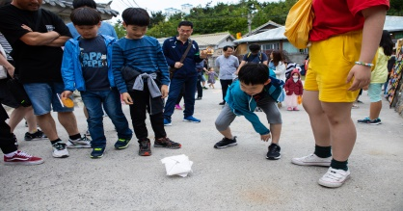
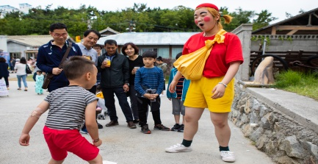
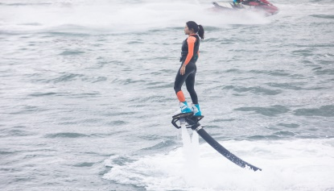
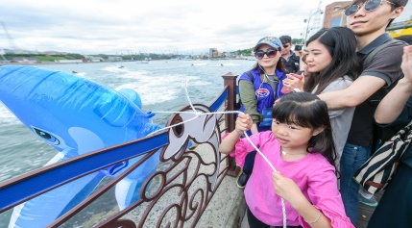
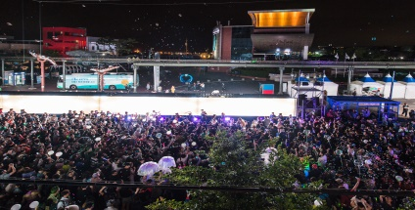
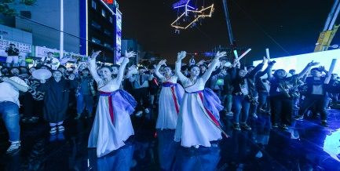
2. 주요 조사결과 : 운영프로그램 만족도
금년도 운영된 전체 14개 프로그램 만족도는 ‘옛 마을 재연’ > ‘수상 퍼포먼스’ > ‘장생포 퍼레이드’의 순으로 조사되었습니다.
[ 운영 프로그램별 만족도 조사 결과(7점 만점) ]
프로그램 | 2018년 만족도 평균 | 점수 순위
장생포 해수영장 | 4.77 | 14
장생포 뮤직 페스티벌 | 5.09 | 4
장생포차 | 4.98 | 10
드림라이트 | 4.91 | 13
장생포 물총축제 | 4.92 | 12
공중 퍼포먼스 | 5.02 | 6
터치런 | 4.94 | 11
장생포 퍼레이드 | 5.11 | 3
고래학교 | 5.01 | 7
장생포 고래극장(광장영화제) | 5.07 | 5
옛 마을 재연 | 5.21 | 1
유등 | 5.00 | 8
수상 퍼포먼스 | 5.16 | 2
사진 공모전 | 4.99 | 9
전체 평균 | 5.01 | -
[ 참고 ] 축제 주요 전경
< 옛 마을 재연>
< 수상 퍼포먼스>
< 장생포 퍼레이드 >

Slide 10
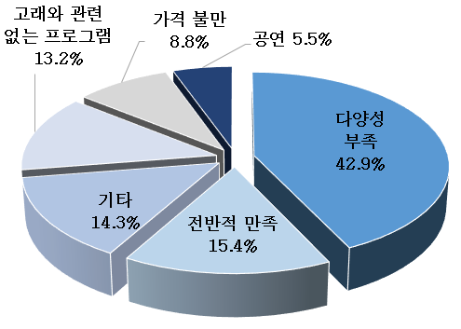
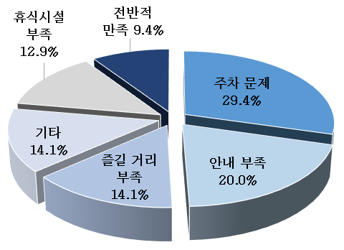
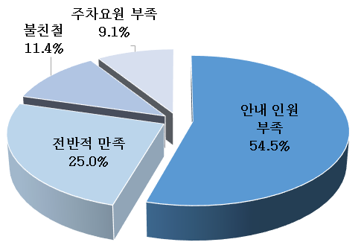
2. 주요 조사결과 : 방문객 의견 분석
향후 축제 발전을 위한 개선 사항을 도출하기 위해 응답자의 자유 서술 의견을 정리한 결과 아래와 같이 도출되었습니다.
“ 다양한 프로그램 발굴/운영 필요 ”
“ 주차 공간 확충 필요 “
“ 축제운영 안내 인력 확대 “
프로그램 측면
운영 및 부대시설 측면
운영 인력 측면
‘본 축제의 프로그램 다양성 부족’하다고 의견을 제시한 비율이 42.9%로 가장 높게 나타남.
다음으로 ‘고래와 관련 없는 프로그램이 많다’와 ‘프로그램 참여를 위한 가격이 비싸다’고 의견을 제시한 응답자도 각각 13.2%와 8.8%로 나타났음.
‘주차 공간 부족’하다고 의견을 제시한 비율이 29.4%로 가장 높게 나타남.
또한 ‘축제장 내 안내가 부족’이 20%, 즐길거리 및 휴식시설 부족이 각각 14.1%, 12.9%로 나타났음.
‘안내 인원 부족’이 54.5%로 응답자의 절반을 차지함.
또한 ‘운영 인원이 불친절’하다(11.4%)는 의견과 ‘주차요원이 부족하다’(9.1%) 는 의견을 제시하였음.

Slide 11
3. 조사결과 요약 및 시사점
기상악화에도 불구하고 전년대비 전체 만족도 소폭 상승
금년도 축제기간 동안 태풍 등 기상악화에도 불구하고, 전년대비 전체 만족도가 소폭 상승(▲ 0.03)한 것으로 나타나 매우 긍정적인 결과가 도출되었음.
‘사전 홍보’가 가장 큰 폭의 개선 보여.. 다음으로 ‘재방문 유도’,‘축제의 재미’순으로 나타나
금년도 중점적으로 추진하였던 축제에 대한 사전 홍보와 프로그램 다변화 등에 대한 방문객 평가가 긍정적으로 도출되어 긍정적임. 특히 가장 큰 폭의 상승을 보인 항목은 축제 관련 사전 홍보(▲ 0.36)로 나타났으며, 다음으로 ‘재방문 유도’, ‘축제의 재미’등의 순으로 나타남.
‘옛 마을 재연’ 가장 큰 호응 얻어, 다양한 연령층 모두 만족
올해 운영되었던 14개 주요 프로그램 중‘옛 마을 재연’이 5.21로 가장 높은 만족도를 나타냈으며, 뒤이어‘수상 퍼포먼스’,‘장생포 퍼레이드’가 높은 만족도를 나타냄.
반면 기상악화로 운영에 어려움을 겪은 ‘해수영장’은 가장 낮은 점수를 기록한 것으로 조사됨. 다음으로 ‘드림라이트’,‘물총축제’등이 낮은 평가를 받은 것으로 조사됨.
40대 이상 중장년층 및 장생포 지역주민을 위한 프로그램 발굴 필요
금년도 조사에서 가장 주목할 점은 청년층과 중장년층의 만족도가 큰 차이를 보이고 있는 것임, 올해 집중적으로 노력을 기울인 ‘청년’ 콘텐츠를 통해 10~30대 연령층에서 높은 만족도가 나타난 반면, 기상악화에 따른 방문객 서비스 제공에 대한 불편요소 발생 등이 40~60대 연령층에서 낮은 만족도가 도출된 원인으로 판단됨.
향후 중장년층의 만족도가 낮은 원인에 대한 면밀한 검토가 필요하며, 품바 등 장생포 지역주민 및 중장년층을 위한 프로그램 개선 검토가 필요할 것으로 판단됨.
고래문화재단의 인지도 제고 활동 필요
금년도 추가로 조사하였던 축제 주최 기관에 대한 인지여부에 대한 조사결과 응답자의 약 40%가 모른다고 응답함. 이는 20여년간 본 축제를 운영해 온 재단의 인지도가 미약하다는 것을 의미함. 또한 이러한 낮은 인지도는 향후 축제 홍보 및 효율적 운영을 위한 부정적 요소로 작용할 수 있는 여지가 있으므로 향후 고래문화재단의 대외인지도 제고를 위한 대외커뮤니케이션 전략이 요구되는 상황임.
축제 전국화 및 청년층의 참여 활성화를 위한 지속적 노력 필요
축제 종료 이후에도 각 지역과 연계한 축제관련 사후 홍보와 연령층별 최적화 된 홍보수단 활용을 통해 꾸준히 축제에 대한 인지도 및 이미지를 개선할 수 있는 연중관리 체계가 필요할 것으로 보임.

Slide 12
4. 향후 발전 방안
금년도 축제는 고래문화재단이 주축이 되어 축제를 기획·운영하였으며 유관 기관과의 협조가 적절히 이루어짐으로써 대한민국 최고의 고래 축제로써의 명성을 이어갈 수 있던 것으로 평가됩니다. 다만 향후 본 축제의 발전과 효율적 운영을 위해 다음과 같은 사항들에 대한 보완이 필요하다고 판단됩니다.
1
축제 전문 인력의 양성 필요
축제 전문 내부 인력에 대한 양성 및 중장기 로드맵 개발
2
차별화 된 축제요소의 발굴
지역 특성을 활용한 Killer Contents 개발을 통한 차별화
3
인근 지역과 연계한 인프라 구축
인근 관련 지역의 관광 명소와 특산품, 특성화 지역·상품 연계 필요
4
축제 및 지역이미지 제고를 위한 마케팅의 다양화
계층 별 특성을 고려한 홍보 채널 운영
Palm tour등과 같은 방식 도입을 통해 지역/축제 이미지 제고
5
전문적이고 객관적인 평가를 통한 피드백 체계 활성화
고래 축제 전반에 걸친 KPI 개발 및 성과점검 체계 강화

Slide 13
감사합니다.

